Slide 1


Wybrane niezatwierdzone modyfikacje statków powietrznych stwierdzone podczas inspekcji
Notes:
Witam Szanownych Państwa.
Nazywam się Mariusz Dominiak, jestem inspektorem Departamentu Techniki Lotniczej ULC. Zajmuję się lotnictwem ogólnym.

Slide 2
Wybrane niezatwierdzone modyfikacje statków powietrznych stwierdzone podczas inspekcji
Spis treści
Niezatwierdzona zabudowa dodatkowych trzech zbiorników paliwa na śmigłowcu Robinson R-44II
Niezatwierdzona zabudowa systemu fotogrametrycznego w samolocie Cessna T206H
Podstawy prawne modyfikacji
CS-STAN
Notes:
W niniejszej prezentacji omówię dwa wybrane przypadki modyfikacji stwierdzonych podczas inspekcji ULC, a także poruszę sprawę przepisów dotyczących modyfikacji statków powietrznych pod nadzorem EASA

Slide 3
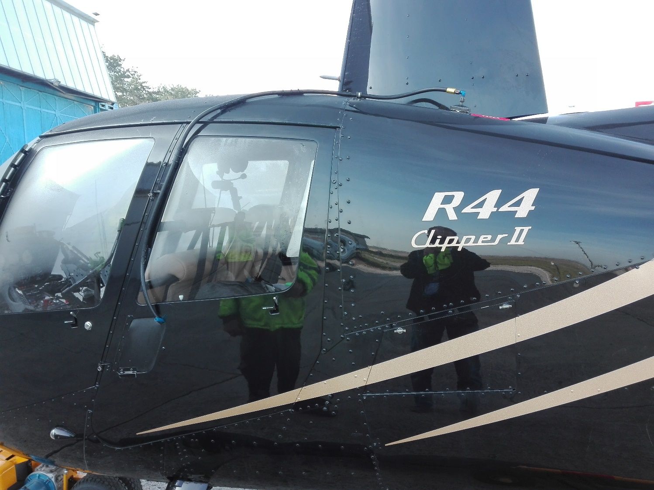
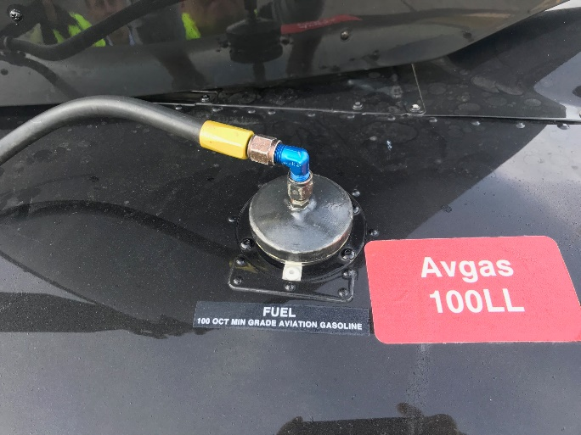
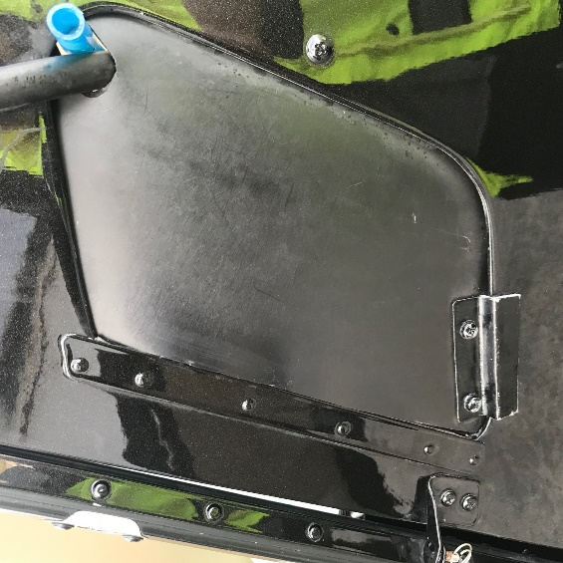
Wybrane niezatwierdzone modyfikacje statków powietrznych stwierdzone podczas inspekcji
modyfikacja śmigłowca Robinson R-44II
Notes:
Pierwszy przypadek dotyczy niezgodnej z przepisami EASA modyfikacji śmigłowca R-44II polegającej na zabudowie w kabinie dodatkowych trzech zbiorników paliwa, a także dodatkowego wyposażenia awionicznego. Na slajdzie widać modyfikację korka wlewu paliwa celem dołączenia do niego przewodu paliwowego i przeprowadzenia go poprzez otwór w drzwiach do wnętrza kabiny.

Slide 4
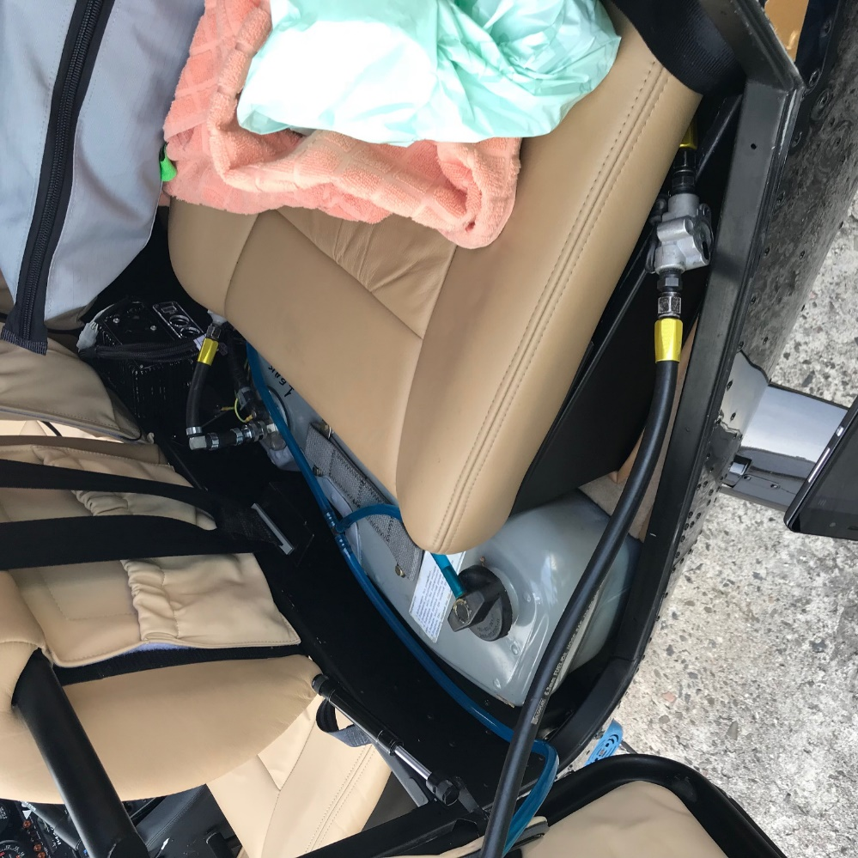
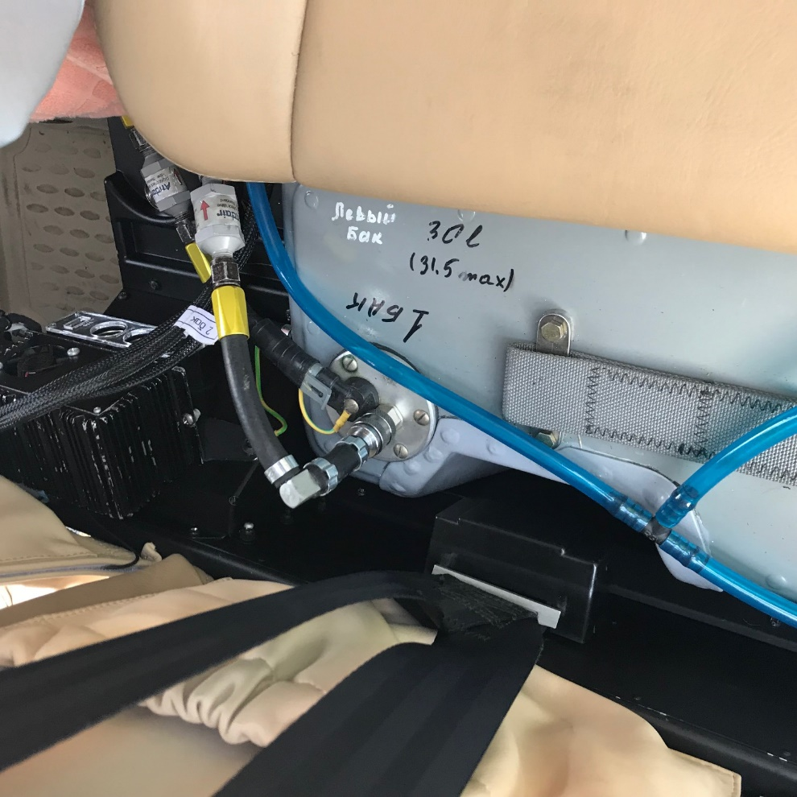
Wybrane niezatwierdzone modyfikacje statków powietrznych stwierdzone podczas inspekcji
modyfikacja śmigłowca Robinson R-44II
Notes:
Na tych zdjęciach widać jak przewód paliwowy podłączony jest do dodatkowego zbiornika paliwa za fotelem prawego pilota, Widać również rozgałęzienia do pozostałych dwóch zbiorników paliwa, a także niebieski przewód odpowietrzenia zbiornika.

Slide 5
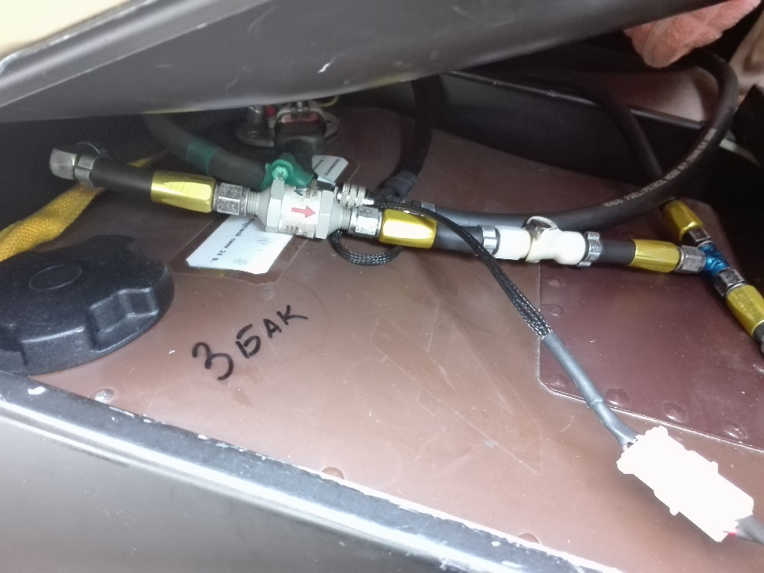
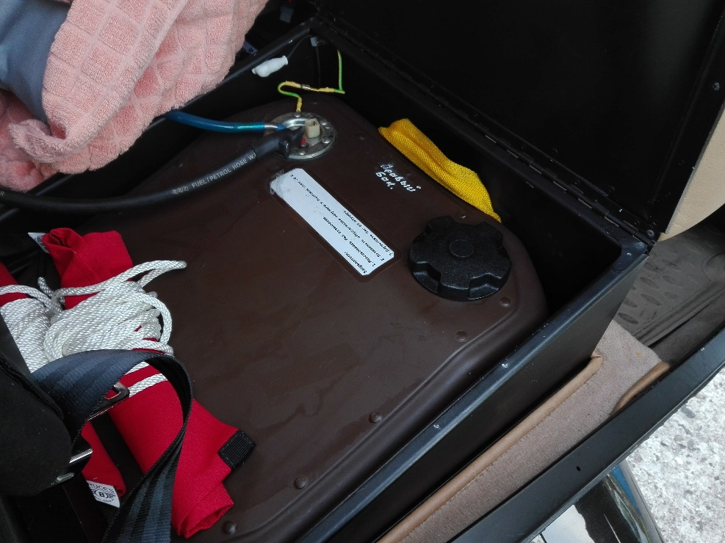
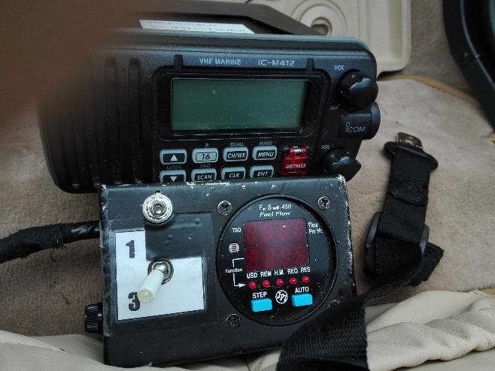
Wybrane niezatwierdzone modyfikacje statków powietrznych stwierdzone podczas inspekcji
modyfikacja śmigłowca Robinson R-44II
Notes:
Na prawym i lewym zdjęciu pokazano dwa kolejne zbiorniki paliwa umieszczone w miejscach na bagaż pod fotelami pasażerów. Na dole pokazano dobudowany pod fotelem prawego pilota przepływomierz.

Slide 6
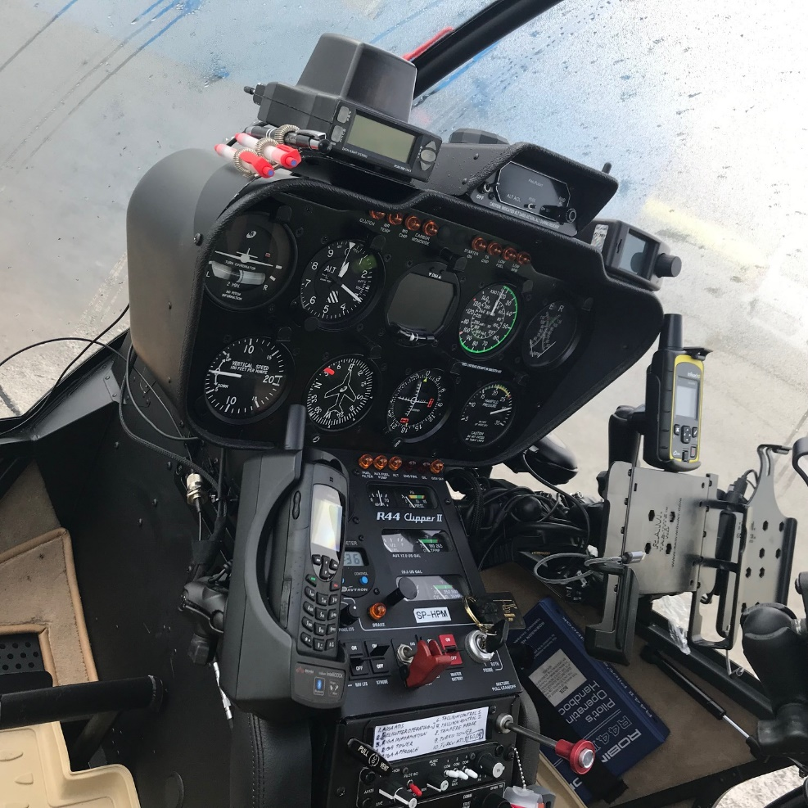
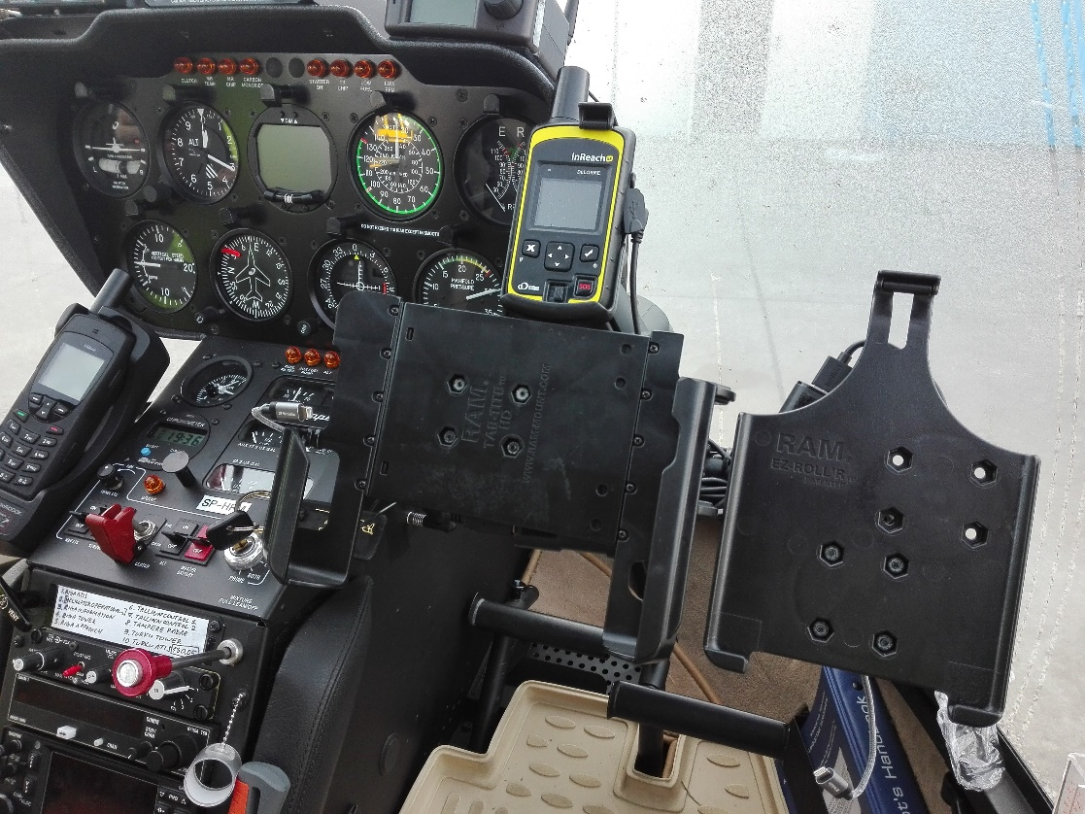
Wybrane niezatwierdzone modyfikacje statków powietrznych stwierdzone podczas inspekcji
modyfikacja śmigłowca Robinson R-44II
Notes:
Na tym slajdzie widać modyfikację awioniki – dodatkowe nadajniki radiowe oraz urządzenia nawigacyjne zabudowane na stałe do kokpitu oraz podłączone do instalacji elektrycznej z pominięciem tzw. „gniazda zapalniczki”

Slide 7
Wybrane niezatwierdzone modyfikacje statków powietrznych stwierdzone podczas inspekcji
modyfikacja śmigłowca Robinson R-44II
Użytkownik dla zabudowanej instalacji paliwowej oraz awioniki nie przedstawił:
zatwierdzenia modyfikacji zgodnie z Part-21
stosownego suplementu do instrukcji użytkowania w locie
instrukcji zapewnienia ciągłej zdatności do lotu (ICA)
poświadczenia obsługi (CRS)
Notes:
Niezgodności stwierdzone podczas inspekcji można ująć w zasadzie w tych kilku krótkich punktach.

Slide 8
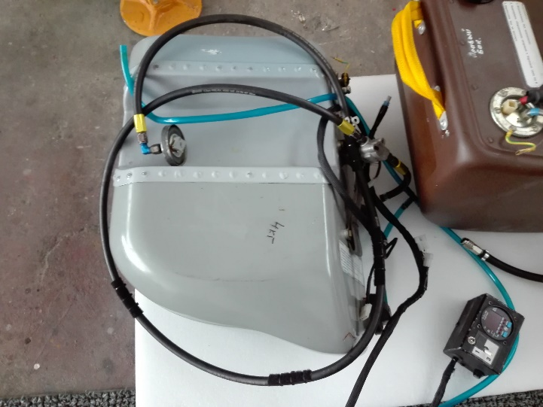
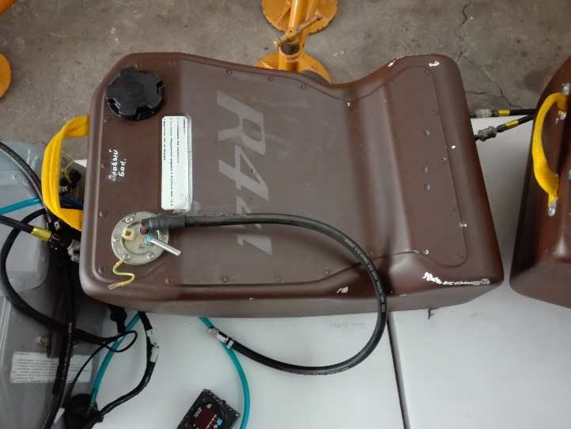
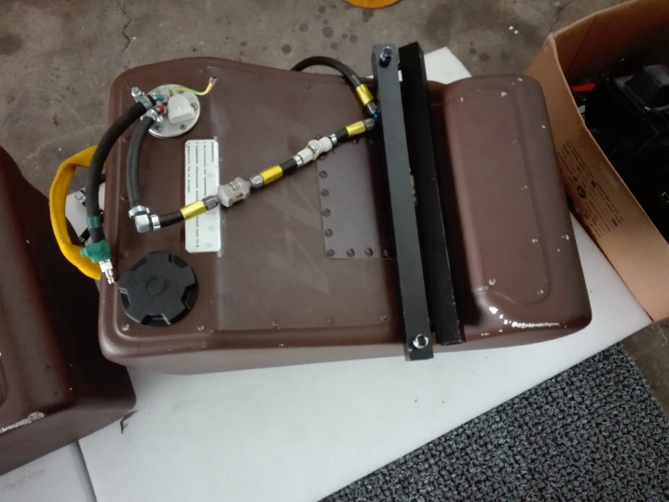
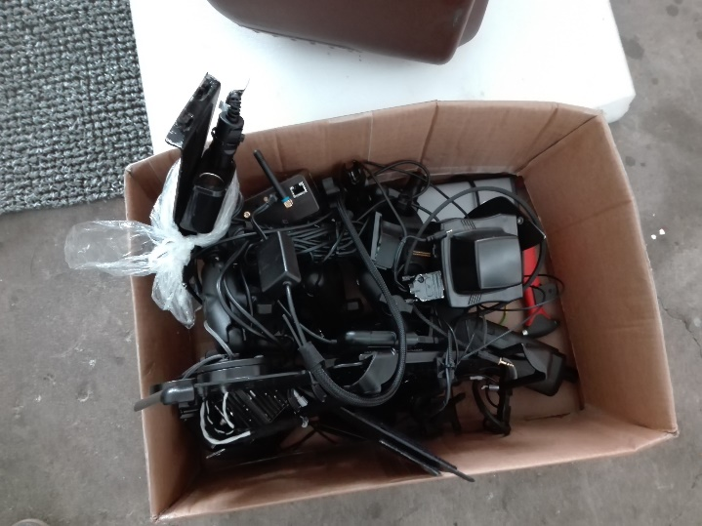
Wybrane niezatwierdzone modyfikacje statków powietrznych stwierdzone podczas inspekcji
modyfikacja śmigłowca Robinson R-44II
Notes:
W ramach działań zmierzających do odzyskania zawieszonego świadectwa do lotu zdemontowano trzy dodatkowe zbiorniki paliwa i awionikę, które były podstawą interwencji inspektorów ULC

Slide 9
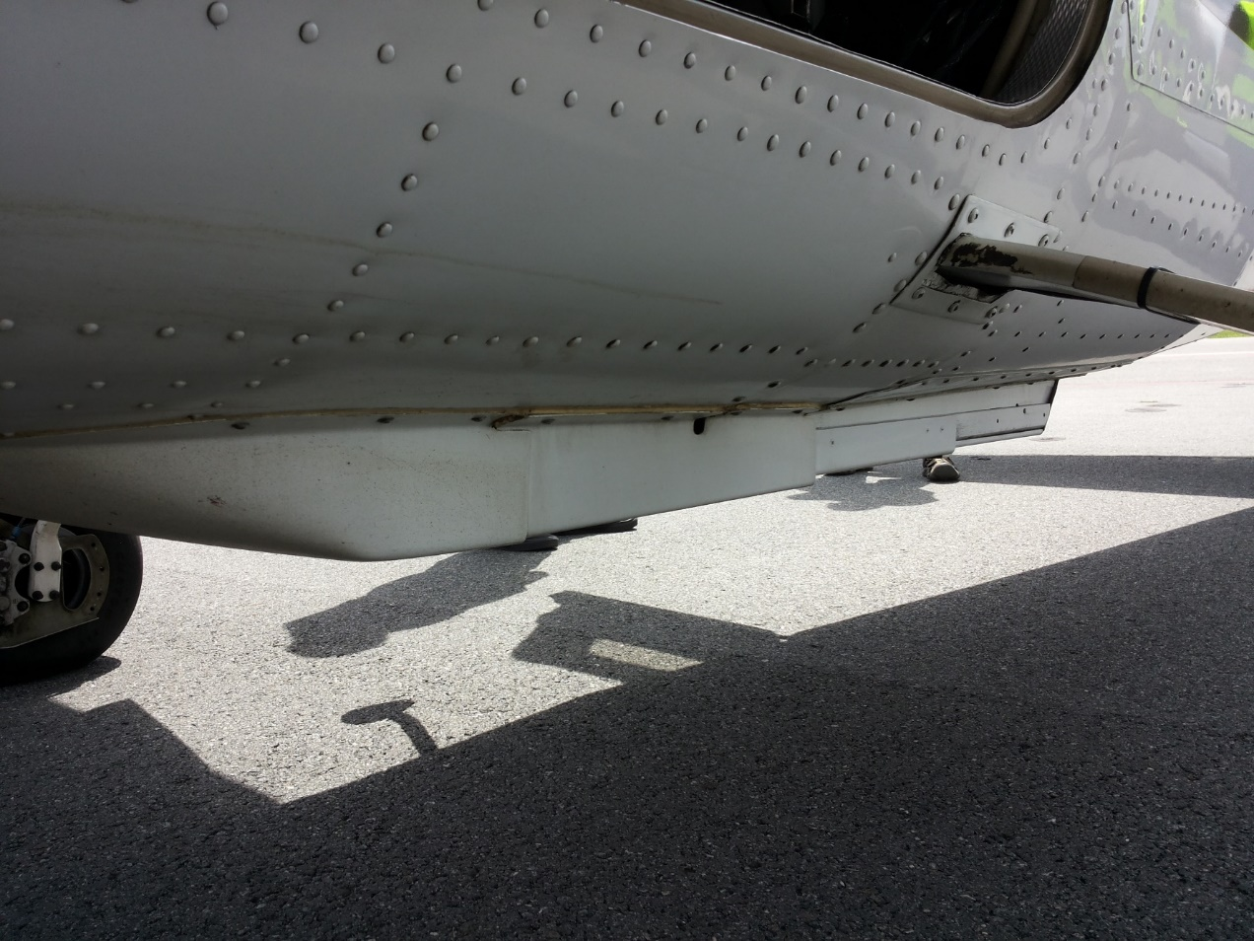
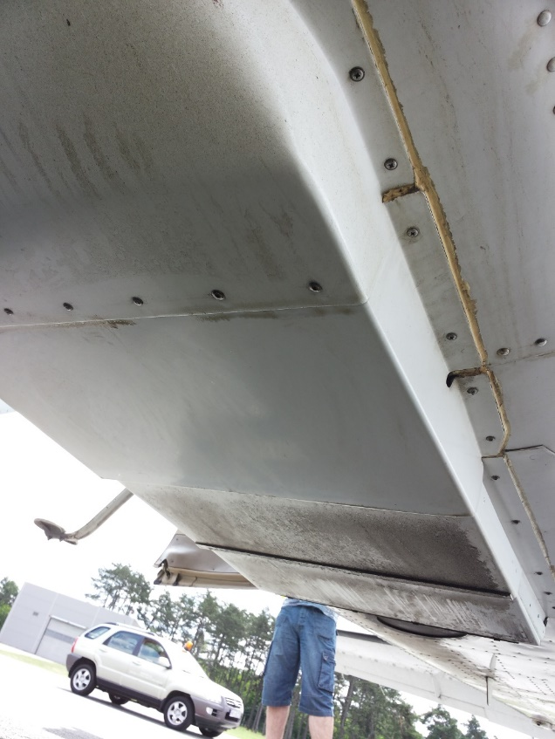
Wybrane niezatwierdzone modyfikacje statków powietrznych stwierdzone podczas inspekcji
modyfikacja samolotu Cessna T206H
Notes:
Kolejna sprawa dotyczy niezgodnej z przepisami EASA modyfikacji samolotu Cessna pod kątem wyposażenia fotogrametrycznego. Na slajdzie widać zabudowę STC SA00515DE dotyczącego otworu w podłodze płatowca.

Slide 10
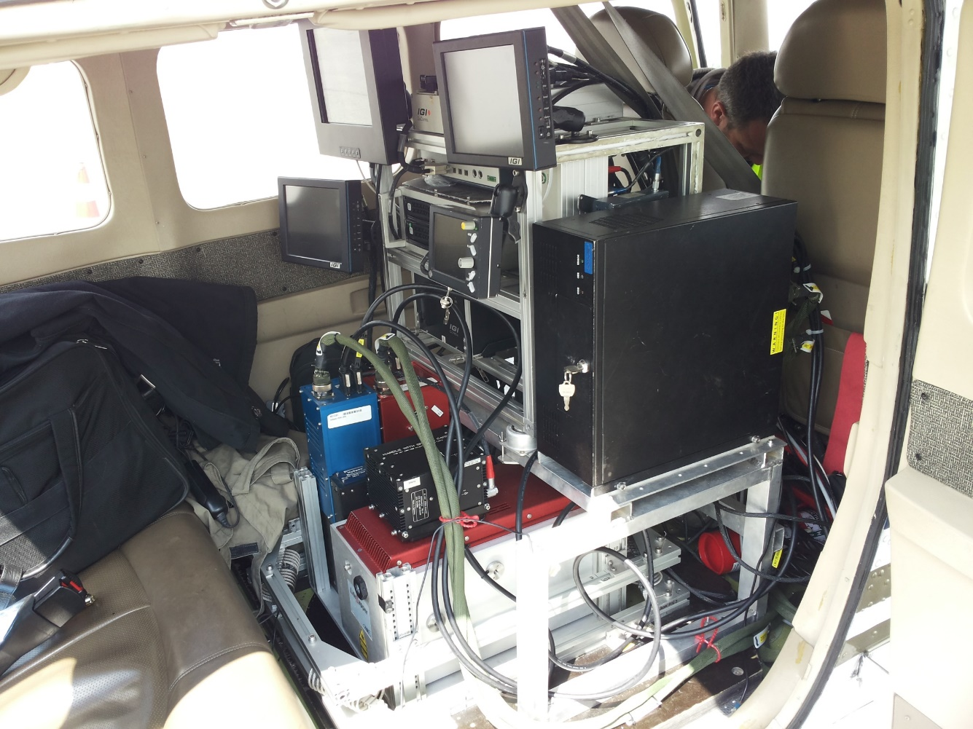
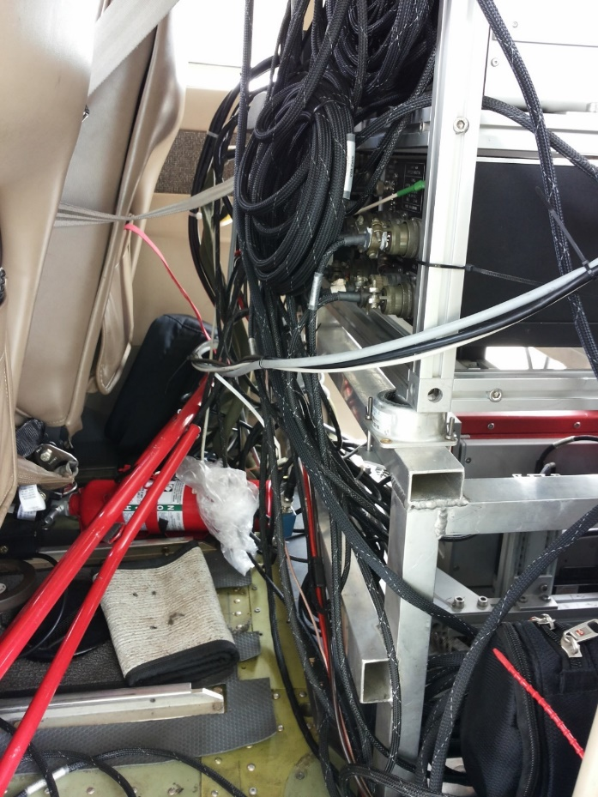
Wybrane niezatwierdzone modyfikacje statków powietrznych stwierdzone podczas inspekcji
modyfikacja samolotu Cessna T206H
Notes:
Do STC SA00515DE dodano widoczne wyposażenie fotogrametryczne.

Slide 11
Wybrane niezatwierdzone modyfikacje statków powietrznych stwierdzone podczas inspekcji
modyfikacja samolotu Cessna T206H
Notes:
Po lewej zatwierdzenie STC SA00515DE przez FAA, a po prawej uznanie tego STC przez EASA

Slide 12
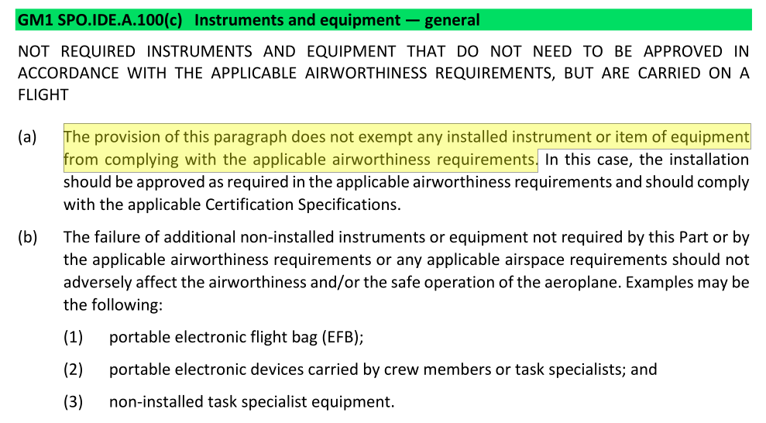
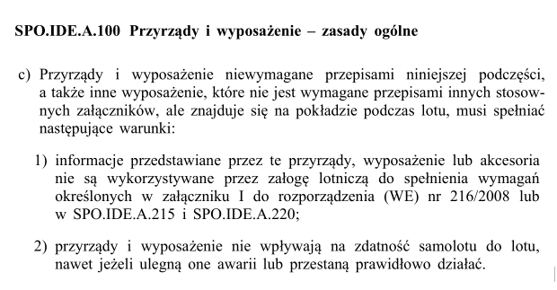
Wybrane niezatwierdzone modyfikacje statków powietrznych stwierdzone podczas inspekcji
modyfikacja samolotu Cessna T206H
Notes:
Podstawa prawna do spełnienia wymagań ciągłej zdatności do lotu przez zainstalowane na pokładzie statku powietrznego wyposażenie.
Użytkownik samolotu nie doczytał AMC do przepisu SPO.IDE.A.100.
Dlatego ważne jest by nie zapominać tego robić z uwagi na istotne informacje, które możemy tam znaleźć.

Slide 13
Wybrane niezatwierdzone modyfikacje statków powietrznych stwierdzone podczas inspekcji
modyfikacja samolotu Cessna T206H
Z dostępnej dokumentacji wynika, że do tego STC można zabudować kamery Leica RC10, 20 lub 30
Użytkownik nie udowodnił, że do STC SA00515DE można zabudować wyposażenie fotogrametryczne firm IGI i NEO.
Użytkownik dla sprzętu firmy IGI i NEO nie przedstawił:
poświadczenia obsługi (CRS)
stosownego suplementu do instrukcji użytkowania w locie
instrukcji zapewnienia ciągłej zdatności do lotu (ICA)
Notes:
Użytkownik instalując do STC wyposażenie fotogrametryczne nie zapewnił zgodności z przepisami

Slide 14
Wybrane niezatwierdzone modyfikacje statków powietrznych stwierdzone podczas inspekcji
Podstawy prawne modyfikacji
21.A.91 – Określenie zakresu zmian drobnych i poważnych
21.A.95 – zatwierdzający zmiany drobne
21.A.97 – zatwierdzający zmiany poważne
21.A.107 – instrukcje zapewnienia ciągłej zdatności do lotu
21.A.307 – dopuszczanie części lub akcesoriów do montażu
M.A.301-6 – zadania ciągłej zdatności do lotu dla modyfikacji
M.A.304 – dane dotyczące modyfikacji
M.A.402 – wykonanie obsługi
M.A.501 – klasyfikacja i zabudowa podzespołów
M.A.801 – poświadczanie obsługi statku powietrznego
Notes:
Na tym slajdzie chciałbym tylko zaznaczyć jak wiele przepisów w Part-M i Part-21 dotyczy modyfikacji statków powietrznych i które należy wciąć pod uwagę w przypadku zastosowania modyfikacji.

Slide 15
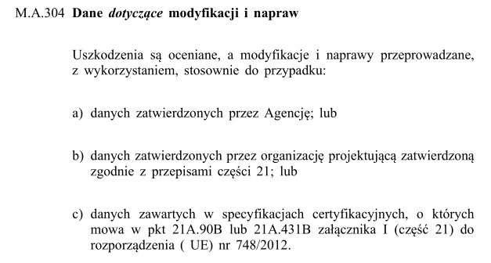
Wybrane niezatwierdzone modyfikacje statków powietrznych stwierdzone podczas inspekcji
Podstawy prawne modyfikacji
Notes:
Dosyć często użytkownicy skupiają się tylko na znalezieniu STC lub jego uznania przez EASA, zapominając, że należy pozyskać stosowne dane obsługowe do wykonania modyfikacji i późniejszej jej eksploatacji.

Slide 16
Wybrane niezatwierdzone modyfikacje statków powietrznych stwierdzone podczas inspekcji
Podstawy prawne modyfikacji
Na stronie EASA w dziale „Frequently Asked Questions” w zakładce General Aviation można znaleźć tematy dotyczące modyfikacji:
Classification of Avionics Changes
Classification of changes (non-avionics)
Extended model list
Fuel
Grandfathered approvals
STCs
Validation of FAA STCs classified as Basic and limited to one serial number
CS-STAN
Notes:
EASA na swojej stronie publikuje odpowiedzi na najczęściej zadawane pytania. Tutaj pokazano, które z nich dotyczą modyfikacji.

Slide 17
Wybrane niezatwierdzone modyfikacje statków powietrznych stwierdzone podczas inspekcji
CS-STAN
21A.90B Zmiany standardowe
a) Zmiany standardowe to zmiany w certyfikacie typu:
1. w odniesieniu do:
(i) samolotów o MTOM ≤ 5 700 kg;
(ii) wiropłatów o MTOM ≤ 3 175 kg;
(iii) szybowców, motoszybowców, balonów i sterowców -ELA1/ELA2;
2. które są zgodne z danymi projektowymi wydanymi przez EASA
3. które nie są sprzeczne z danymi, którymi dysponują posiadacze certyfikatów typu.
b) Punkty 21A.91–21A.109 nie mają zastosowania do tych zmian
Notes:
Przepisy Part-21 umożliwiają dla pewnej grupy statków powietrznych zastosowanie zmian standardowych, które znacząco upraszczają proces modyfikacji dla użytkowników.

Slide 18

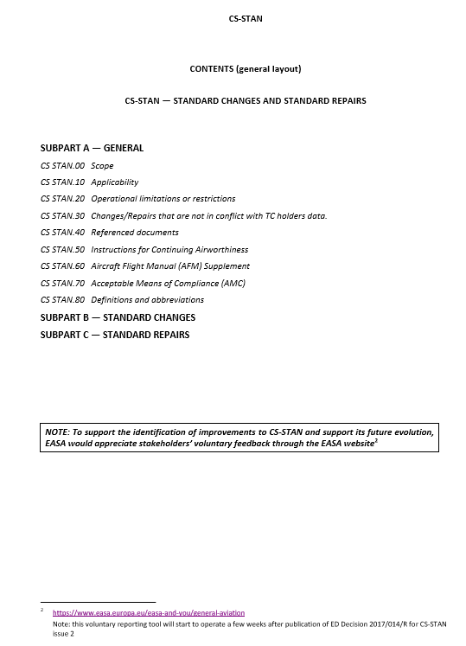
Wybrane niezatwierdzone modyfikacje statków powietrznych stwierdzone podczas inspekcji
CS-STAN
Notes:
W wyniku zastosowania wspomnianego na poprzednim slajdzie przepisu EASA wydała dokument zwany CS-STAN dotyczący zmian i napraw standardowych.

Slide 19
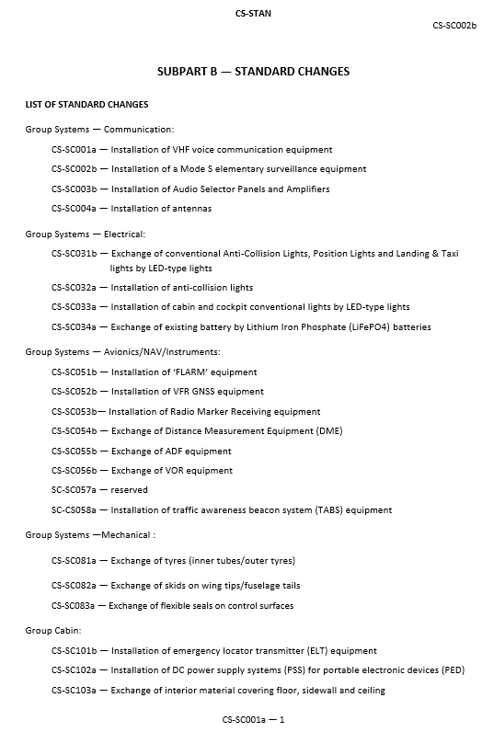
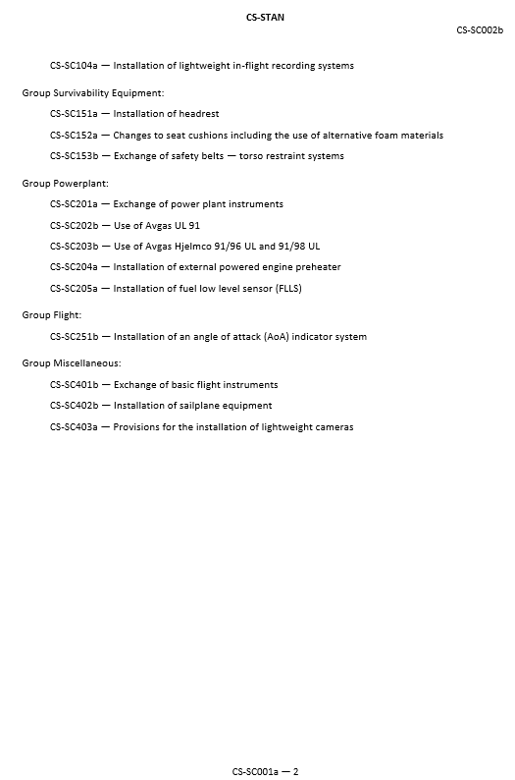
Wybrane niezatwierdzone modyfikacje statków powietrznych stwierdzone podczas inspekcji
CS-STAN
Notes:
Tutaj pokazano przewidziane tym dokumentem zmiany standardowe.

Slide 20
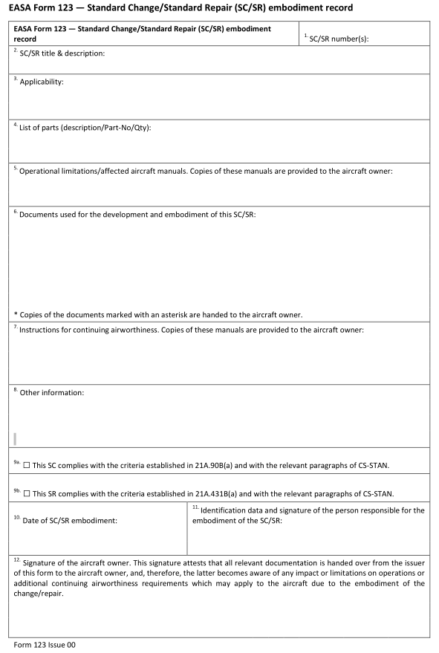
Wybrane niezatwierdzone modyfikacje statków powietrznych stwierdzone podczas inspekcji
CS-STAN
Notes:
Przy zastosowaniu modyfikacji na podstawie CS-STAN, powinno zostać wystawione poświadczenie obsługi (CRS) oraz formularz 123, zaprezentowany na tym slajdzie.

Slide 21
Wybrane niezatwierdzone modyfikacje statków powietrznych stwierdzone podczas inspekcji
Dziękuję za uwagę
Mariusz Dominiak
Urząd Lotnictwa Cywilnego
+22 520 73 48
mdominiak@ulc.gov.pl

